Slide 1
Урок по теме:
«одночлен и его стандартный вид»
Урок алгебры в 7 классе
Учитель математики УКП ГКВСОУ ВО
«Головинская вечерняя (сменная) общеобразовательная школа»
Белякова Л.В.

Slide 2

Распределите эти выражения на группы в столбцы по арифметическим действиям
$$2∙a∙b; a^{2}+ b^{2}c; x−y; \frac{3ab}{a+b};$$
$$−\frac{1}{2}∙a^{2}∙b^{3}; a+2b; \frac{3x}{5y}; \frac{1}{2}a+5b;$$
$$3a :4b; \frac{3xy}{5}; a^{2}−b^{2}; 4(a−b)$$

Slide 3




Полученный результат
$$2∙a∙b;$$
$$−\frac{1}{2}∙a^{2}∙b^{3};$$
$$\frac{3xy}{5};$$
$$a^{2}+ b^{2}c;$$
$$a+2b;$$
$$\frac{1}{2}a+5b$$
$$x−y;$$
$$a^{2}−b^{2};$$
$$4(a−b)$$
$$\frac{3ab}{a+b};$$
$$\frac{3x}{5y};$$
$$3a :4b$$

Slide 4

Что представляют собой эти выражения?
$$2∙a∙b; −\frac{1}{2}∙a^{2}∙b^{2}; \frac{3}{5}xy$$

Slide 5

Определение
Алгебраическое выражение, составленное из произведения чисел, переменных (букв) и их степеней, называется одночленом.

Slide 6
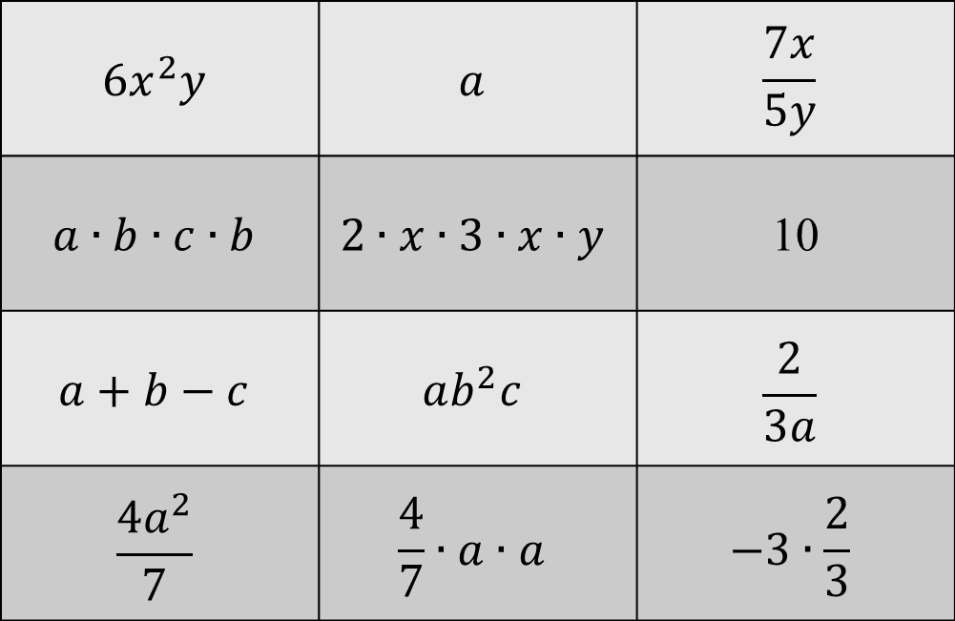

Какие из следующих выражений являются одночленами? Почему?
$${6x}^{2}y$$ | $$a$$ | $$\frac{7x}{5y}$$
$$a∙b∙c∙b$$ | $$2∙x∙3∙x∙y$$ | 10
$$a+b−c$$ | $$ab^{2}c$$ | $$\frac{2}{3a}$$
$$\frac{4a^{2}}{7}$$ | $$\frac{4}{7}∙a∙a$$ | $$−3∙\frac{2}{3}$$

Slide 7

Какая запись математически точно определяет понятие - одночлен?
${6x}^{2}y$ $или 2∙x∙3∙x∙y$
$a∙b∙c∙b$ или $ab^{2}c$
$\frac{4a^{2}}{7}$ или $\frac{4}{7}∙a∙a$

Slide 8

Стандартный вид одночлена
${6x}^{2}y; ab^{2}c; \frac{4a^{2}}{7}$

Slide 9
Алгоритм приведения одночлена к стандартному виду
На первом месте коэффициент (произведение числовых множителей);
На втором месте произведение степеней букв (обычно в алфавитном порядке).

Slide 10

Проверьте себя
1) ${6a}^{2}$bc $2)−x∙y∙x 3) m$
$4) c∙b∙3$ $5) 9 6)−0,2ac^{3}$
7) $\frac{1}{7}a^{2}b^{2}c$ 8) $4a^{2}b+1$

Slide 11
Задание
Составьте три одночлена
в стандартном виде

Slide 12
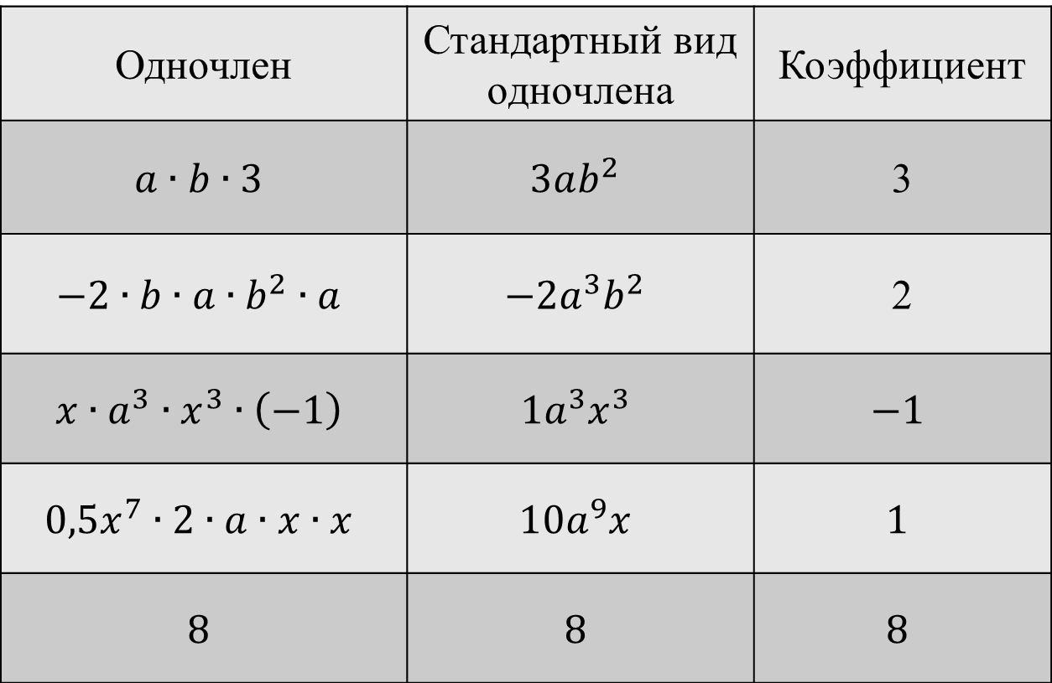
Найдите ошибки
Одночлен | Стандартный вид одночлена | Коэффициент
$$a∙b∙3$$ | $$3ab^{2}$$ | 3
$$−2∙b∙a∙b^{2}∙a$$ | $$−2a^{3}b^{2}$$ | 2
$${x∙a}^{3}∙x^{3}∙\left(−1\right)$$ | $$1a^{3}x^{3}$$ | $$−1$$
$$0,5x^{7}∙2∙a∙x∙x$$ | $$10a^{9}x$$ | $$1$$
$$8$$ | $$8$$ | $$8$$

Slide 13
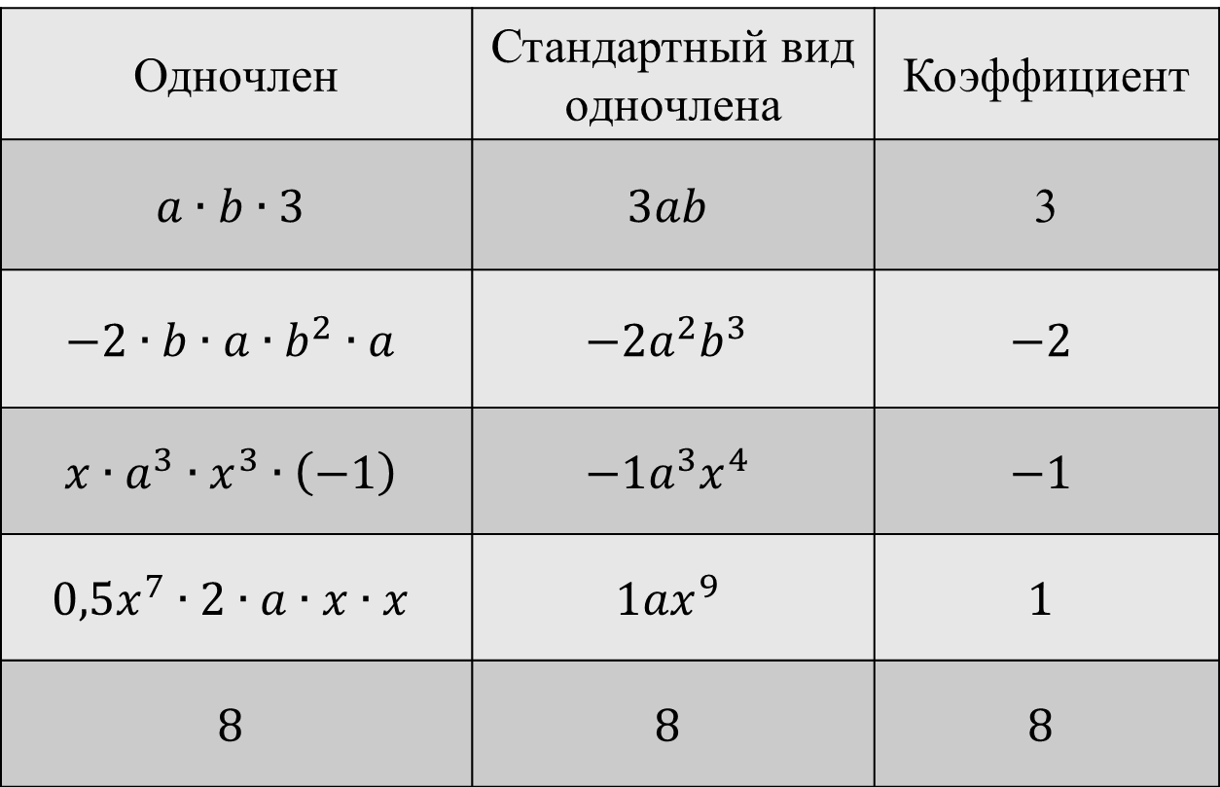
Проверьте себя
Одночлен | Стандартный вид одночлена | Коэффициент
$$a∙b∙3$$ | $$3ab$$ | 3
$$−2∙b∙a∙b^{2}∙a$$ | $$−2a^{2}b^{3}$$ | $$−2$$
$${x∙a}^{3}∙x^{3}∙\left(−1\right)$$ | $$−1a^{3}x^{4}$$ | $$−1$$
$$0,5x^{7}∙2∙a∙x∙x$$ | $$1ax^{9}$$ | $$1$$
$$8$$ | $$8$$ | $$8$$

Slide 14
Закрепление материала
п. 20, № 20.13(а), 20.15(а,б).

Slide 15
Итоги урока
Что нового узнали на уроке?
Какие определения запомнили?
В какой момент урока вы чувствовали себя особенно успешными?
Что бы вы изменили на уроке в последующем?
Что вам понравилось на уроке больше всего?

Slide 16
Спасибо
за работу на уроке!

